Slide 1
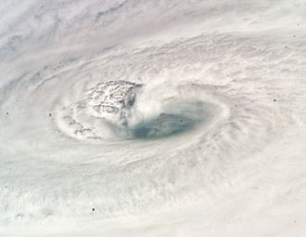
Hurrikánok, tájfunok, trópusi ciklonok

Slide 2
Leírás
A trópusi ciklon több száz kilométer átmérőjű felhőörvényt jelent, amely a trópusokon általában az 5. és a 20. szélességi kör között keletkezik.
A Csendes-óceáni térségben tájfunnak hívják (jelentése: nagy szél), míg a Karib-tenger környékén hurrikán a neve.
Ciklonálisan, vagyis az északi féltekén az óramutató járásával ellentétes, a délin vele egyező irányban forog. Az örvénylés irányán kívül semmiben sem hasonlít a hazánkban is előforduló mérsékelt övi ciklonhoz.

Slide 3
Keletkezésük
Keletkezésükhöz óriási meleg vízfelület szükséges és felette megindulnak a kifejlődéshez szükséges áramlatok. A meleg óceán felett páradús, forró levegő emelkedik a magasba, és spirális forgásba kezd. Miután elérte a 120 km/órás sebességet a kutatók regisztrálják, elnevezik és figyelik a mozgásának irányát.

Slide 4
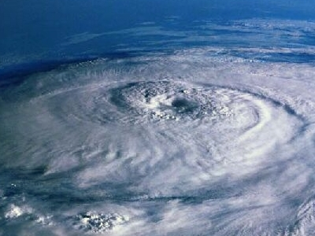
A ciklon középpontjában található a legkisebb légnyomás, itt kialakul egy lefelé mozgó áramlás, ahol felhők nem találhatók. Ezt a részt nevezik a ciklon szemének, és ennek mérete mindössze 15–40 km. A szemet gyűrű alakban óriási felhőfal veszi körbe, melyet a rendkívül heves feláramlások hoznak létre, ez a viharzóna.
Ha a ciklon szárazföld vagy hideg vízfelület fölé ér, akkor sokat veszít erejéből, mert megszűnik a meleg, vízgőzben gazdag levegő utánpótlása.

Slide 5
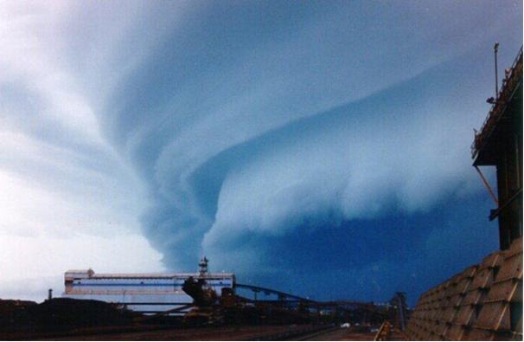
Elnevezés
1800-as évektől: ismert személyek
1950-től: női nevek ábc sorrendben
1953-tól: női és férfi; USA hurrikán központja ajánlotta őket
Napjainkban: Meteorológiai Világszervezet (WMO) hurrikántanács dönt. Női és férfi nevek váltakoznak ábc sorrendben

Slide 6
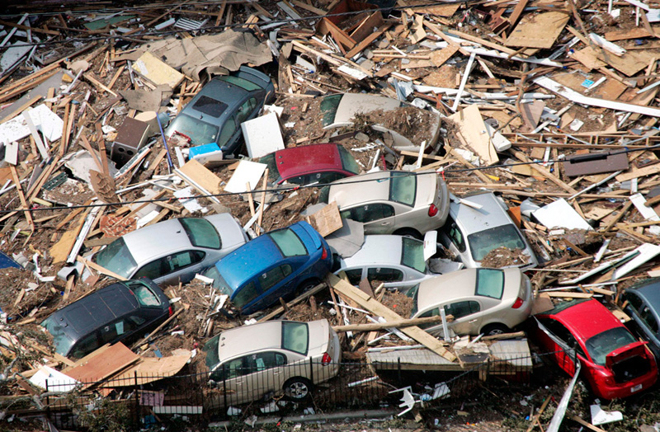
Híres viharok
2005. október 20.: Wilma hurrikán
Wilma minden idők legerősebb atlanti vihara. A nyílt Karib-tengeren 320 km/h sebességet ért el. Így „csak” 62 halálos áldozatot követel.
2005. augusztus 30.: Katrina hurrikán
A várost elönti a megáradt Mississippi, de szinte teljes a pusztulás a környékbeli városokban is. Az utcán halottak hevertek, járvány szedte áldozatait és a garázdálkodó fegyveres bandák megfékezésére a hadsereget kellett bevetni. A tengerszint alatt fekvő várost védő gát átszakadt.
. A Katrina 75 milliárd dollárnyi kárt okozott, e teljesítménnyel kiérdemelte a minden idők legdrágább trópusi vihara címet.

Slide 7
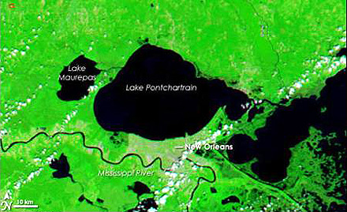
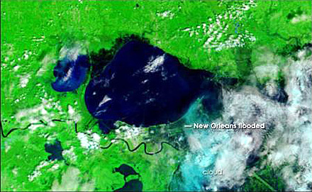
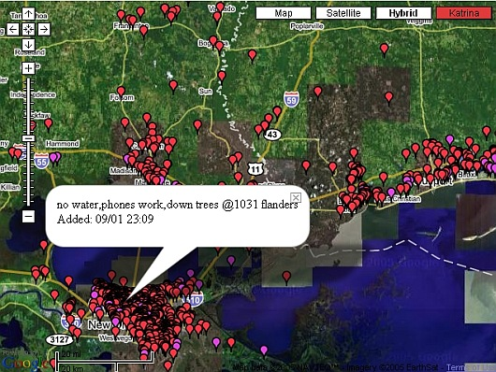

Slide 8
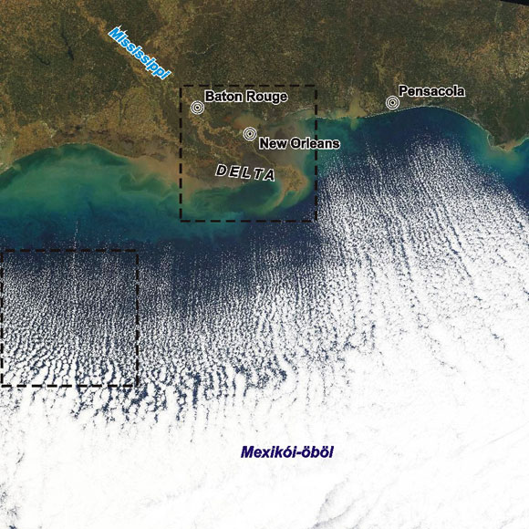
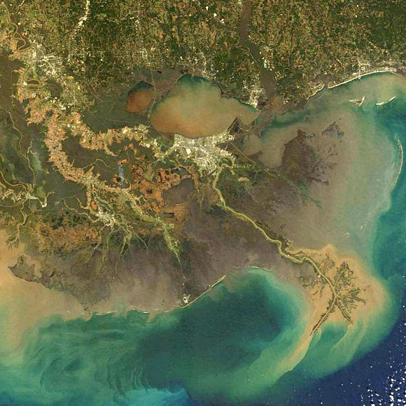

Slide 9
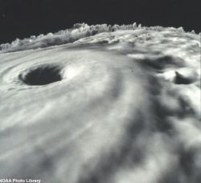
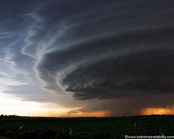
1997. december: Paka szupertájfun
A Csendes-óceánon átvonuló vihar mindössze Guam szigetét érintette, ahol a szélmérő műszer 380 km/h-t jelzett, mielőtt összetört.
1979. október: Tip tájfun
Minden idők legkiterjedtebb trópusi viharaként vonul a csendes-óceáni szigetvilágban.
1970. november 13.: Bohla ciklon
500 000 halálos áldozatot szed a Gangesz bangladesi torkolatában. Ez volt a történelem legtöbb halálos áldozattal járó vihara.
Érdekesség:
2005. október 10.: Vince hurrikán
Madeira szigetétől délnyugatra jött létre. Legyengülve Portugáliánál ér partot. Ez az első trópusi ciklon ami eléri Európát.

Slide 10
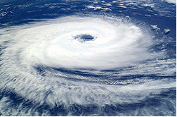
Erősségük
1.) Gyenge: 120–155 km/h
Faágak törnek, gyenge gyökérzetű fák, közlekedési táblák kidőlnek, csekély károk a kikötőkben.
2.) Mérsékelt: 155–180 km/h
Háztetők felszakadnak, ajtók, ablakok törnek, faházak dőlnek össze; a tenger elönti a part menti utakat, a kikötött hajók elszabadulnak.
3.) Erős: 180–210 km/h
Gépjárművek törnek össze, nagyobb fák gyökerestül kicsavarodnak; jelentős áradások a tengerpart közelében.
4.) Igen erős: 210–250 km/h
Házak roskadnak össze, kőházak falai dőlnek ki, minden fa kidől vagy kitörik; súlyos áradások akár a tengertől 10-15 kilométerre is, teljes pusztítás a tengerpart menti 10 kilométeres sávban.
5.) Pusztító: 250 km/h fölött
Nagyobb épületek, ipari létesítmények is megsemmisülnek, több méteres áradások és teljes pusztítás a tengertől 10-15 kilométerre is.

Slide 11
VÉGE
Készítette:
Wéber Kori

